Slide 1

Deployment en Heroku

Slide 2
1
¿Que es Heroku?
Funcionalidades, soporte y beneficios

Slide 3
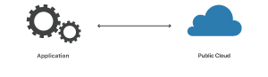
Deployment en la nube
Heroku es un servicio de nube que permite implementar, ejecutar y administrar aplicaciones escritas en Ruby, Node.js, Java, Python, Clojure, Scala, Go y PHP.
Es un sistema entendido como “Cloud as a Service”

Slide 4

Dynos
Todas las aplicaciones de Heroku se ejecutan en una colección de contenedores ligeros de Linux llamados dynos.
Existen tres tipos de configuraciones dynos, todas definidas en el procfile:
Web – Captación de trafico HTTPS de los routers
Worker – Trabajo en 2do plano
One-off- Procesos temporales

Slide 5
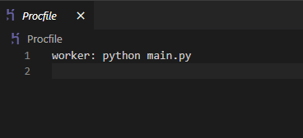
Procfiles
Las aplicaciones de Heroku incluyen un Procfile que especifica los comandos que ejecuta la aplicación al iniciarse. Los tipos de procesos a declarar son :
El servidor web de la aplicación
Múltiples tipos de procesos de trabajo
Un proceso singleton, como un reloj
Tareas que se van a ejecutar antes de implementar una nueva versión
Cada dyno de la aplicación

Slide 6





Soporte y Procfiles
Lenguaje | Framework soportados | Procfile Necesario
Python | Django, Flask | requirements.txt
Java | Maven | pom.xml
PHP | Composer y Apache Server | composer.json
Node.js | *Dependency catching* | package.json
Ruby | Sinatra, Rails | Gemfile

Slide 7
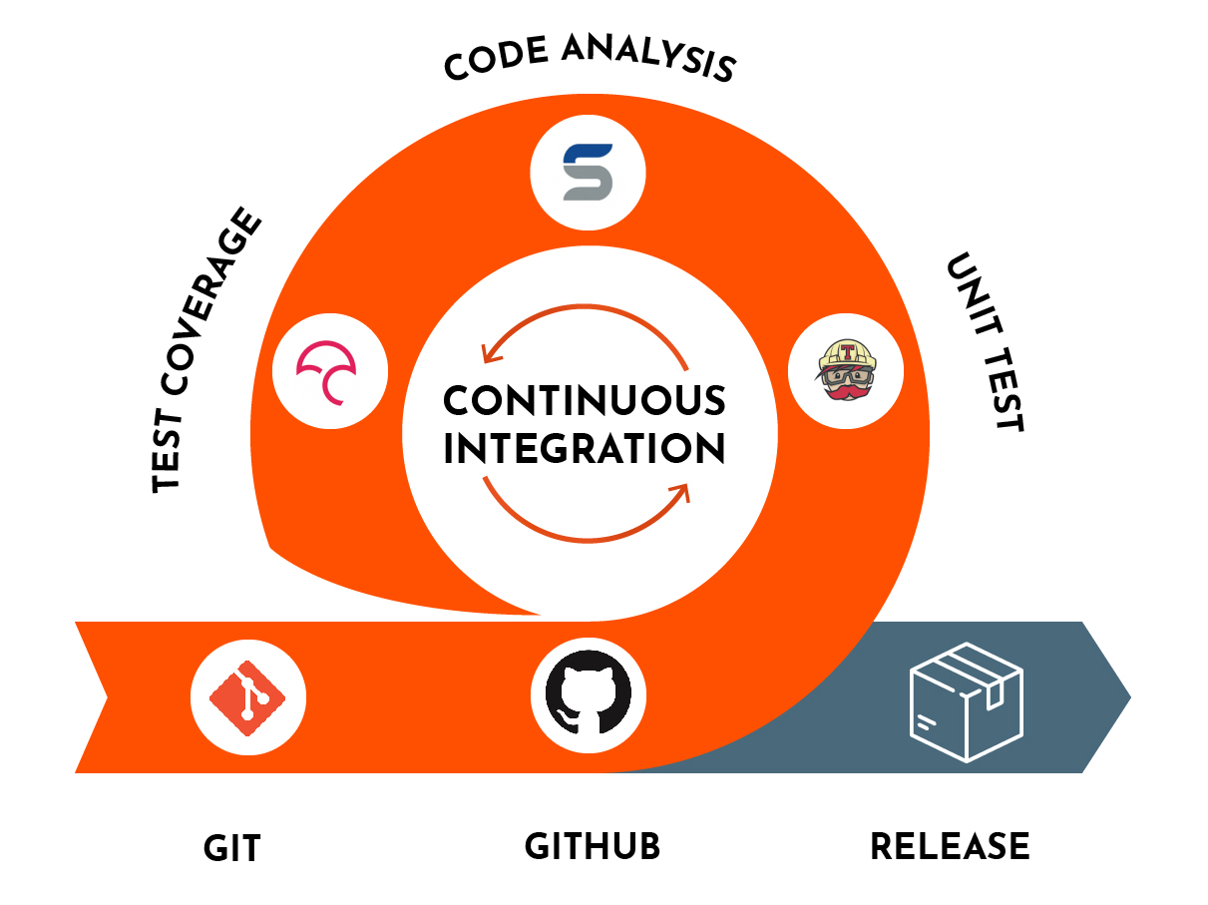
Pipelines de Heroku
Un pipeline es un grupo de aplicaciones de Heroku que comparten la misma base de código. Cada aplicación de una canalización representa una de las siguientes etapas de un flujo de trabajo de entrega continua:
Desarrollo
Revisión
Estadificación
Producción

Slide 8
Pipelines
Las canalizaciones son extremadamente útiles para administrar varios entornos para su aplicación. Un flujo de trabajo de canalización común tiene los siguientes pasos:
Pull request a código base
Se crea una aplicación de revisión temporal
Tras el cambio, el código de combina con la rama master
La rama master implementa pruebas a los cambios
Si las pruebas pasan, se promueve el cambio a una fase de producción al alcance de todo el equipo

Slide 9
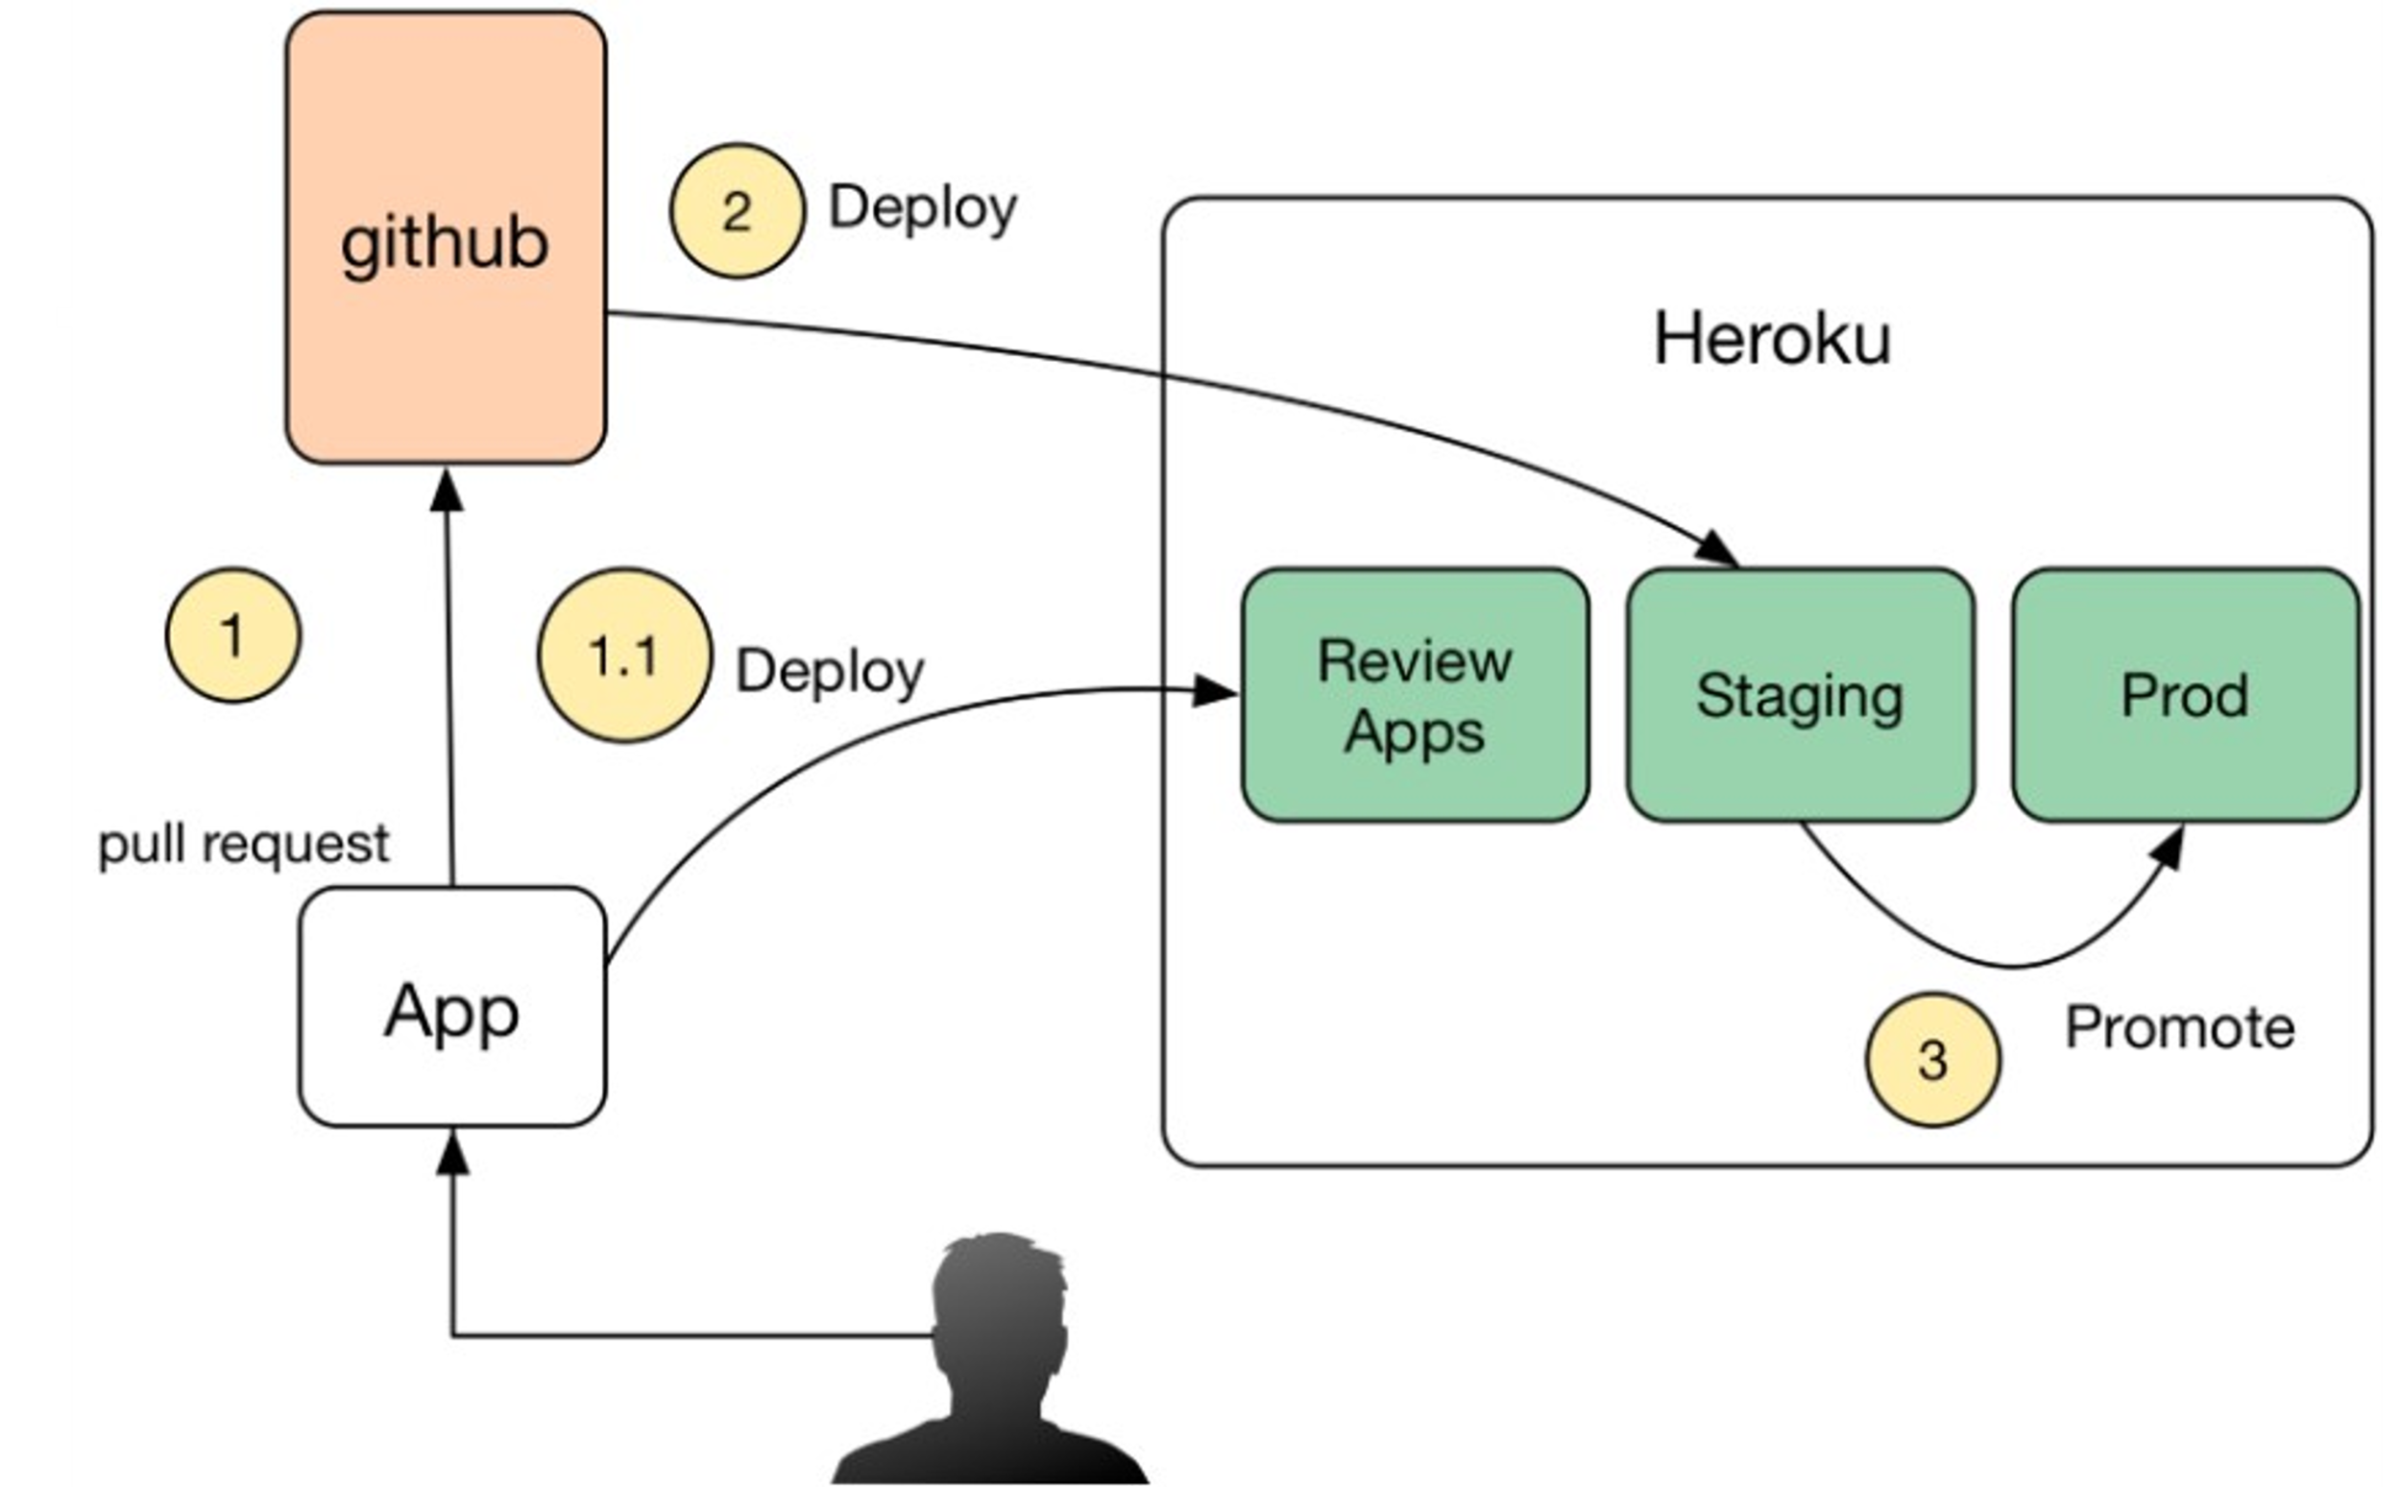
Process of Pipeline

Slide 10
Elementos adicionales de Heroku
Podemos diferenciar tres grupos dentro de sus elementos:
Add-ons:
Son componentes que dan soporte a una aplicación en todas sus funcionalidades.
Buildpacks:
Son los encargados de transformar el código desplegado sobre una aplicación en una copia comprimidas y optimizada (slugs) para ser ejecutada por un dyno.
Buttons:
Proporcionan una forma fácil de poner en marcha una aplicación rápidamente sobre la nube.

Slide 11
Ventajas y Deventajas
Ventajas | Desventajas
Integra varios servicios dentro de su estructura. | Es necesario contratar un servicio de base de datos externo y un hosting
Las actualizaciones en Heroku no afectan a nuestra plataforma informática. | Poca personalización y mínima optimización cuando se requiere más infraestructura
Acceso remoto desde cualquir lugar o cumputadora | Accesibilidad limitada por una red de internet
Plataforma de fácil uso

Slide 12

Beneficios de Heroku
Permite innovación con nuevas aplicaciones. Ayuda mucho para evitar que los clientes se preocupen en temas como la configuración de sistemas operativos, seguridad de la información, operación de infraestructura 24/7, escalabilidad, alta disponibilidad, tolerancia a fallas, entre otros.

Slide 13

2 Ejercicio Practico
+
+
Deploy de una pagina web en Heroku usando PHP y Github

Slide 14
Instalaciones necesarias
Crear una cuenta en Heroku - https://www.heroku.com
Instalar PHP (Opcional)- https://www.apachefriends.org/download.html
Iniciar el servidor de Apache
Tener una cuenta en Github - https://github.com/
Crear un repositorio nuevo (calidadherokutest) y hacer una copia del contenido del siguiente repositorio - https://github.com/LeoGarciaa13/phptestdemo - mediante un fork.
Se recomienda instalar Github Desktop para poder acceder a archivos locales y que sea mas fácil la configuración de repositorio

Slide 15
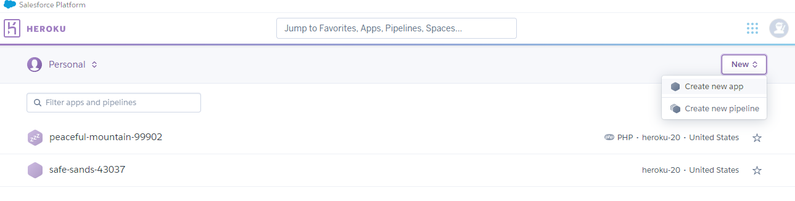
Creamos una nueva aplicación de Heroku

Slide 16
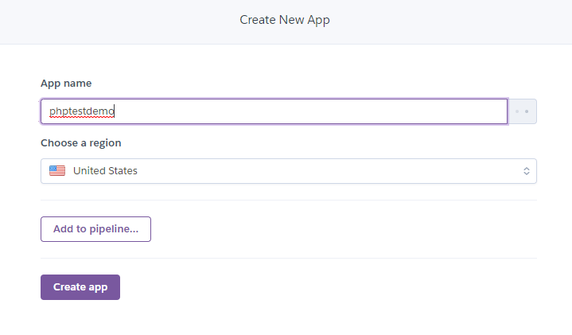
Asignamos nombre y región de servidor

Slide 17
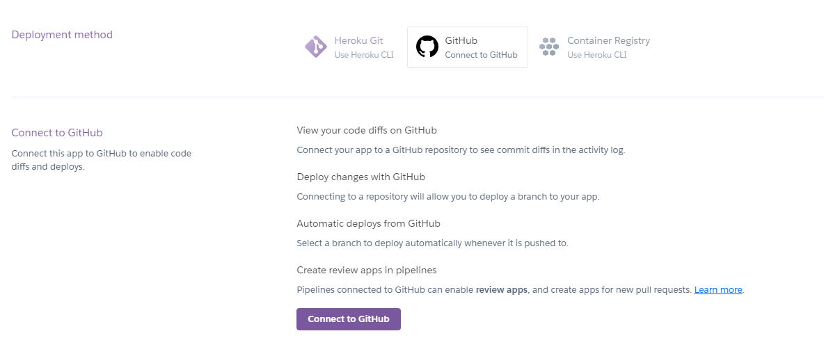
En la forma de deploy, nos vamos a Github connection

Slide 18
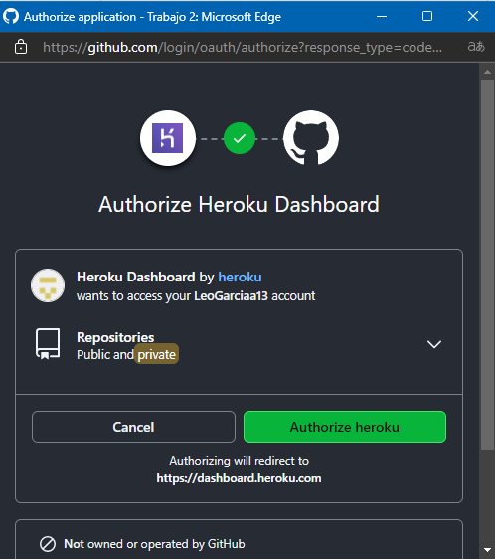
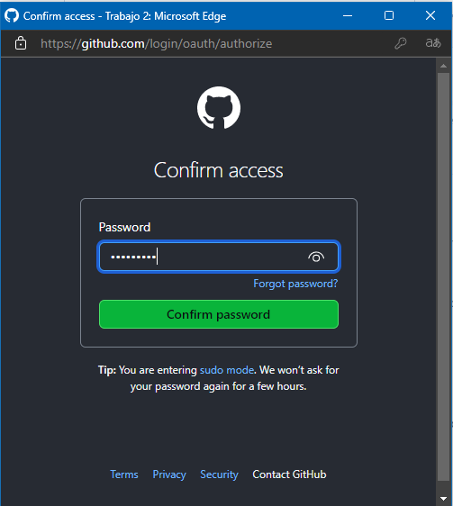
Conectamos y autenticamos

Slide 19
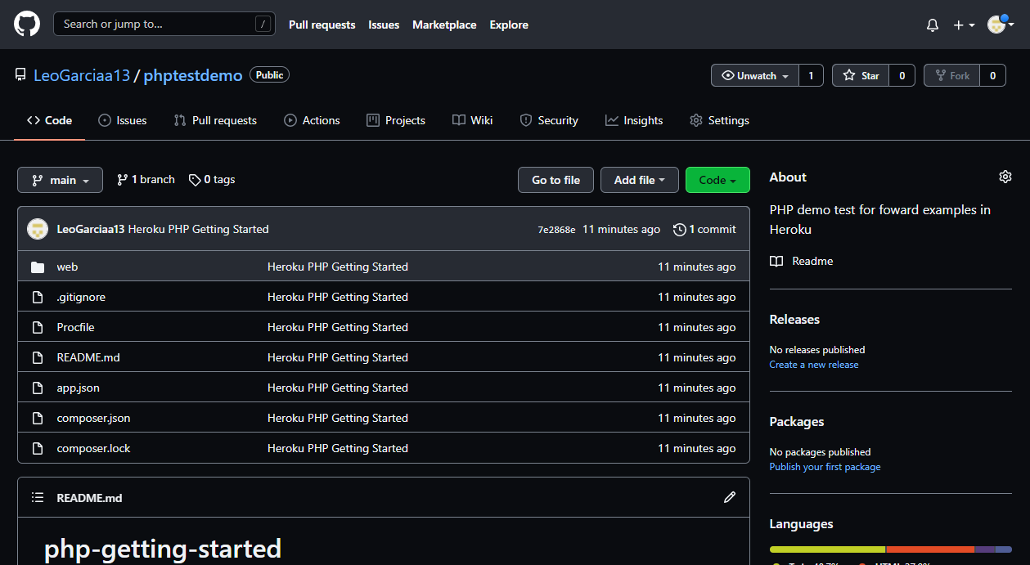
Crear el repositorio en Github para el ejemplo

Slide 20
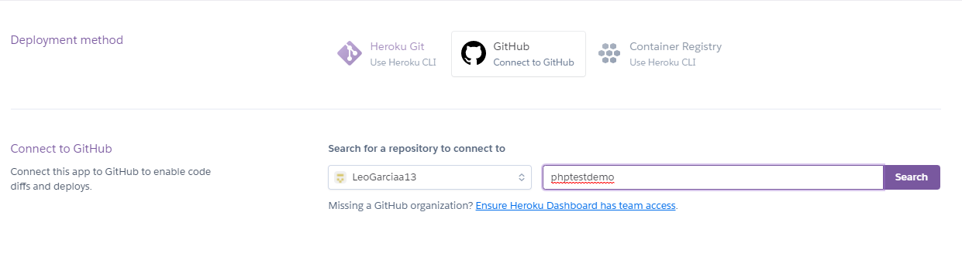
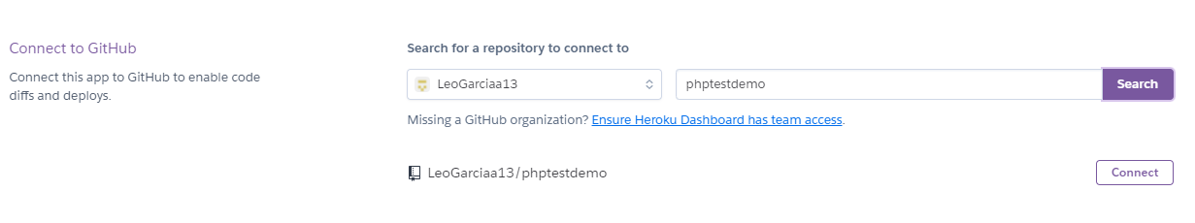
Buscamos y conectamos el repositorio donde esta la app

Slide 21
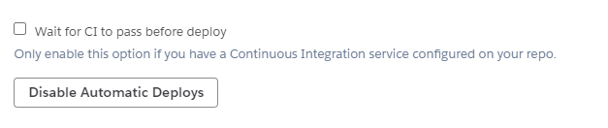
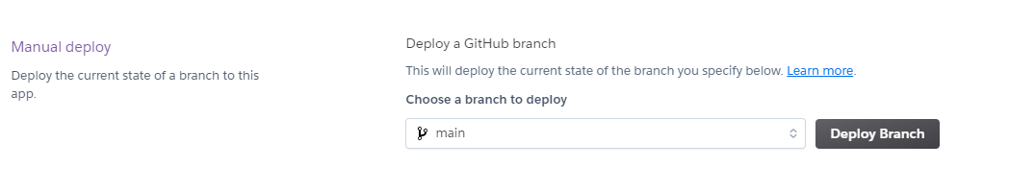
Activamos el deploy automático con Github
Realizamos el deploy manual dado que es la primera vez

Slide 22
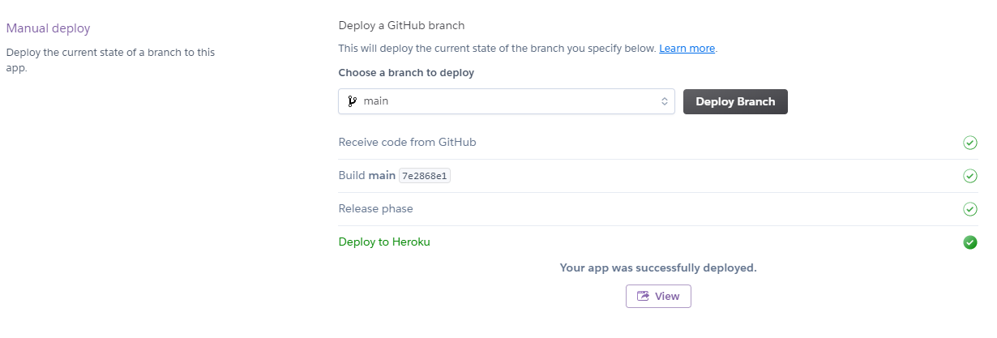
Una vez hecho el deploy con éxito, seleccionamos View para visualizar en la web la aplicación

Slide 23
Gracias!
Mas informacion:
Documentation | Heroku Dev Center

